Slide 1
Развивающая предметно-пространственная среда в подготовительной группе № 9
Воспитатели: Чернова Е. С. , Суворина С.В.

Slide 2

Развивающая предметно-пространственная среда должна быть:
Содержательно-насыщенной
Полифункциональной
Вариативной
Доступной
Безопасной

Slide 3
Предметно-развивающая среда оборудована с учетом возрастных особенностей ребенка.
Все элементы среды связаны между собой по содержанию и художественному решению.
Мебель соответствует росту и возрасту детей, игрушки и игры обеспечивают максимальный для данного возраста развивающий эффект.
Так же содержание среды отражает гендерный поход, соответствует интересам мальчиков и девочек, периодически изменяется, варьируется, обогащается с ориентацией на поддержание интереса детей, на зону ближайшего развития, на информативность и индивидуальные возможности детей.
Предметно-развивающая среда соответствует содержанию образовательного процесса, отвечает потребностям детей, способствует всестороннему развитию, обеспечивает их психическое и эмоциональное благополучие.

Slide 4
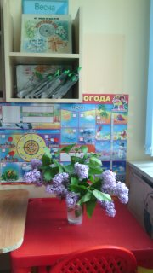
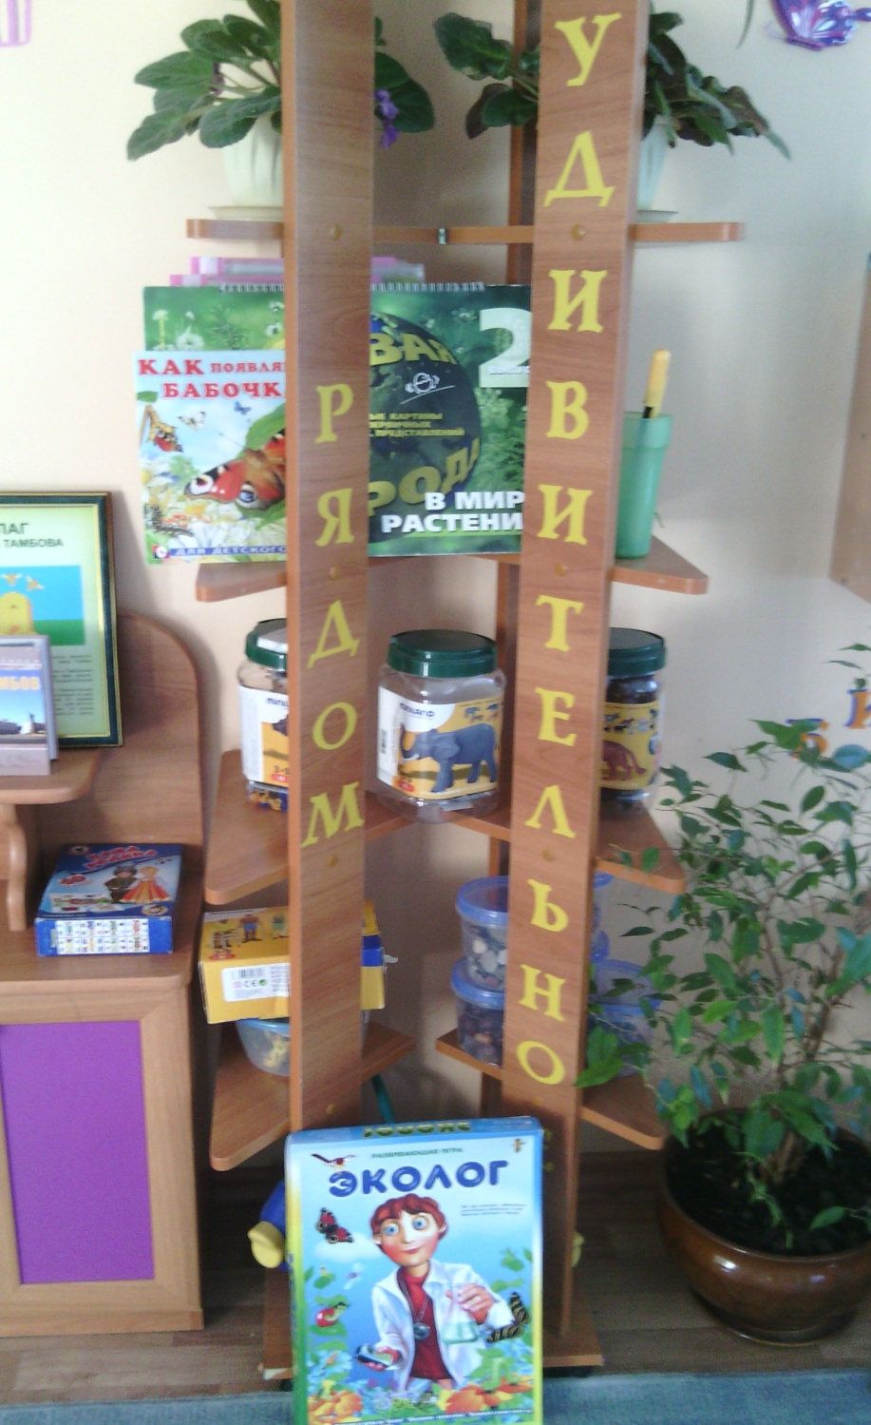
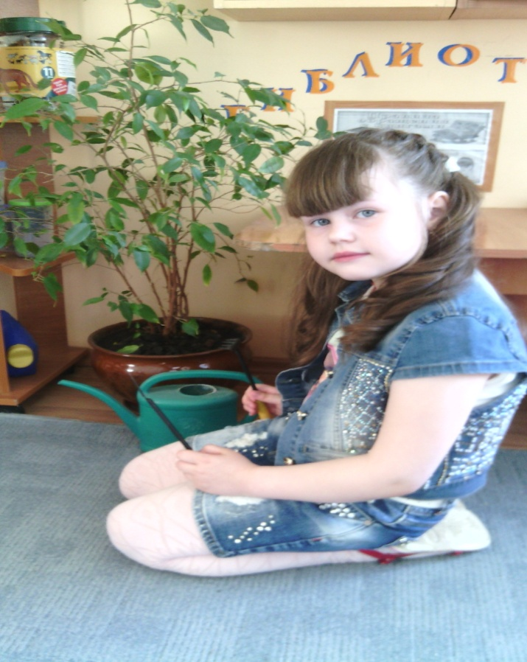
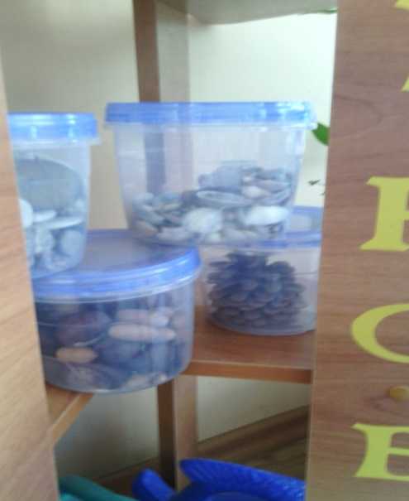
Уголок природы
«Удивительное рядом»

Slide 5
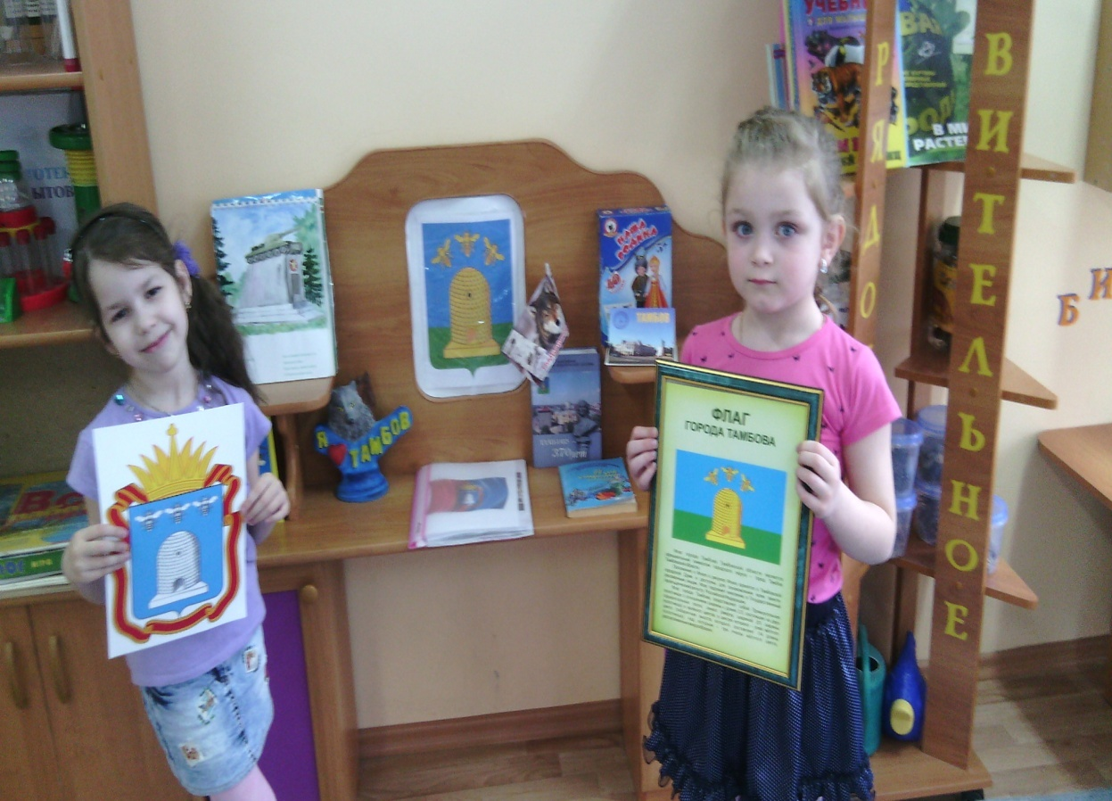
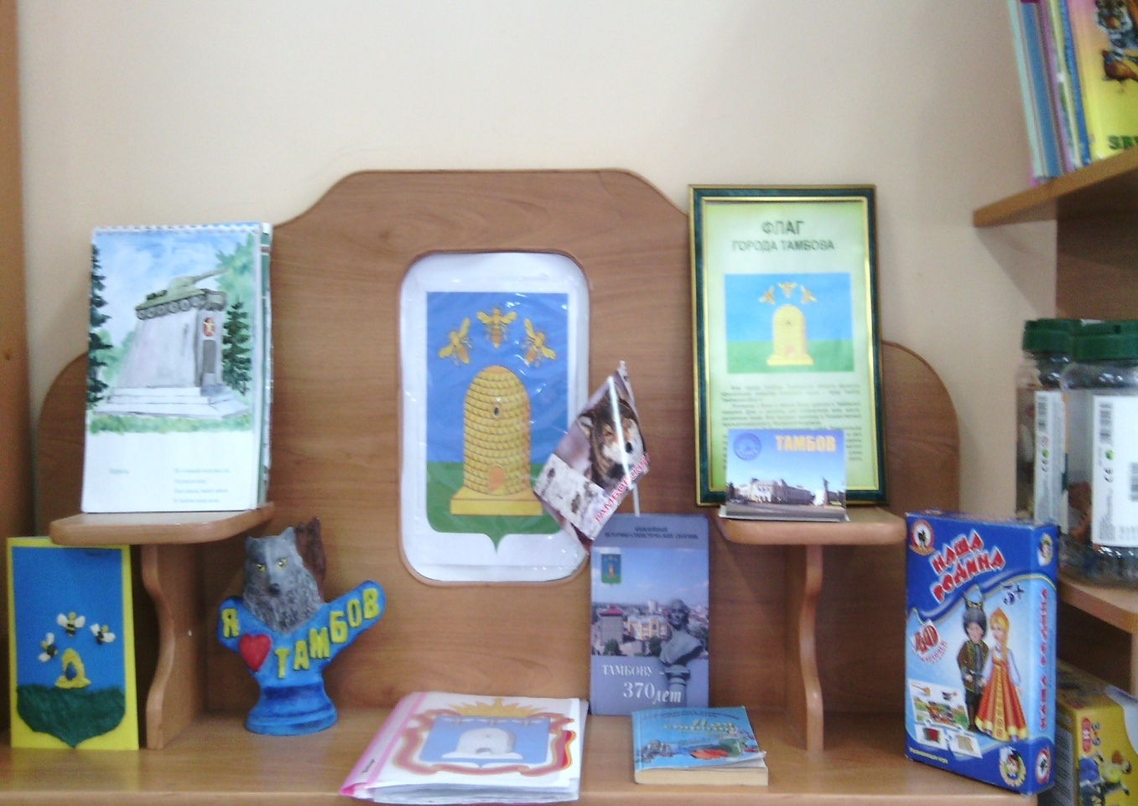
Уголок краеведения
«Мой Тамбов»

Slide 6
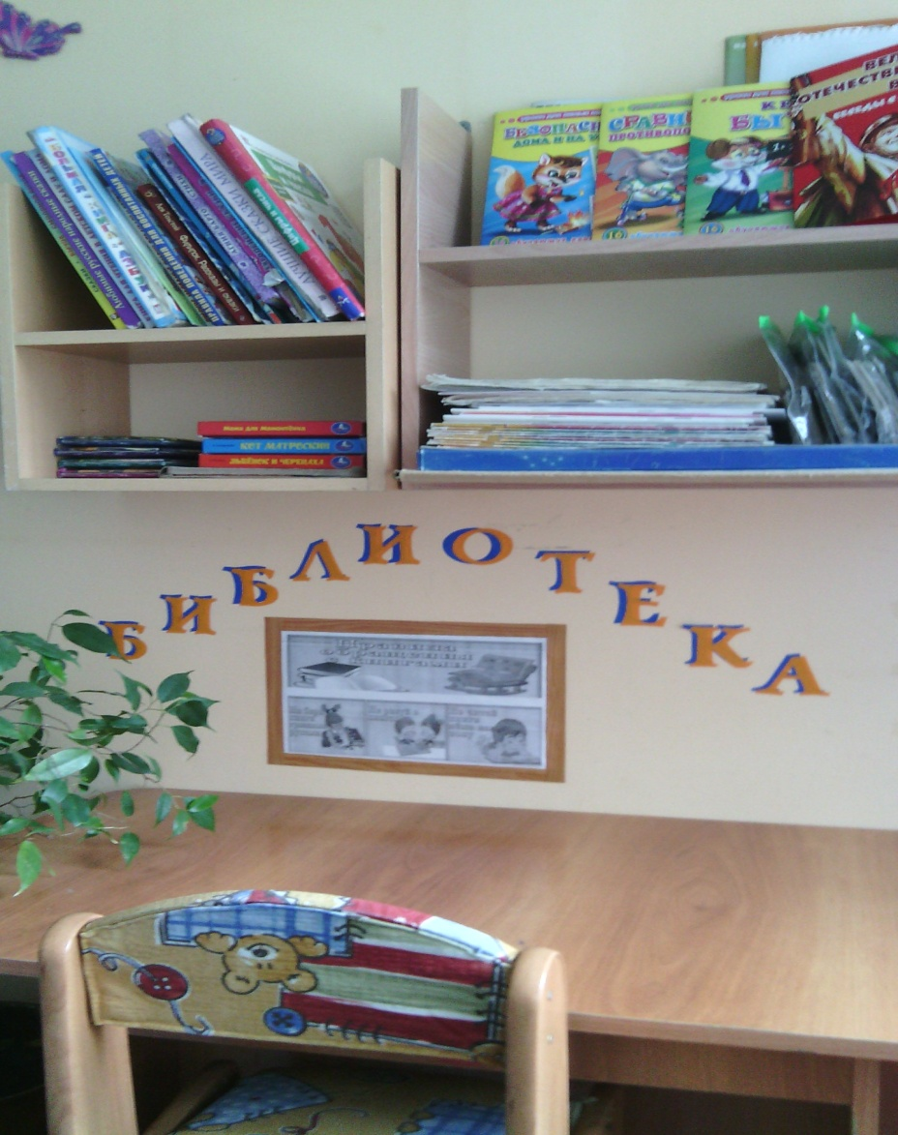
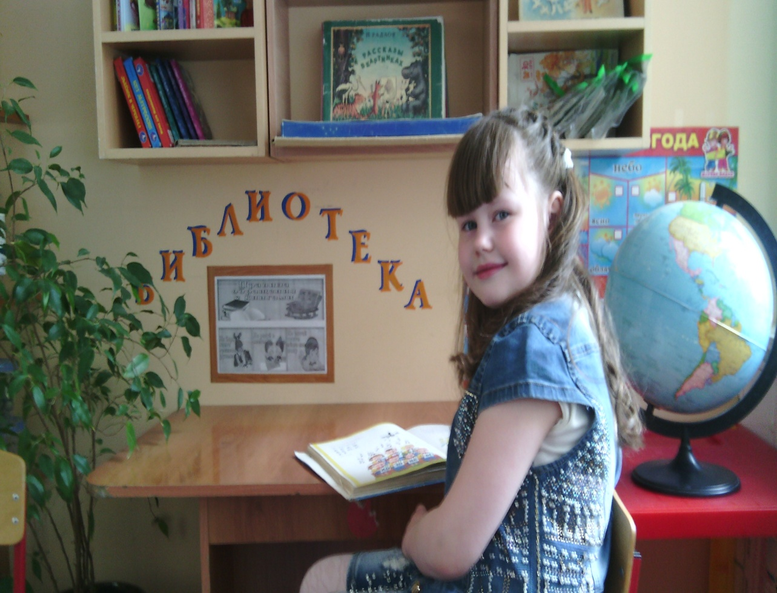
Наша библиотека

Slide 7
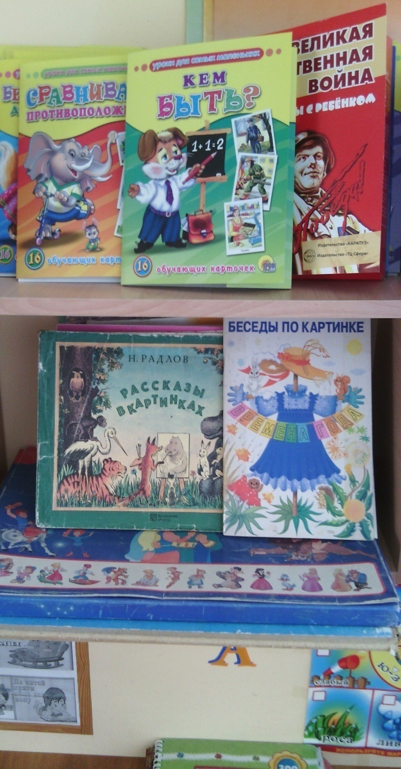
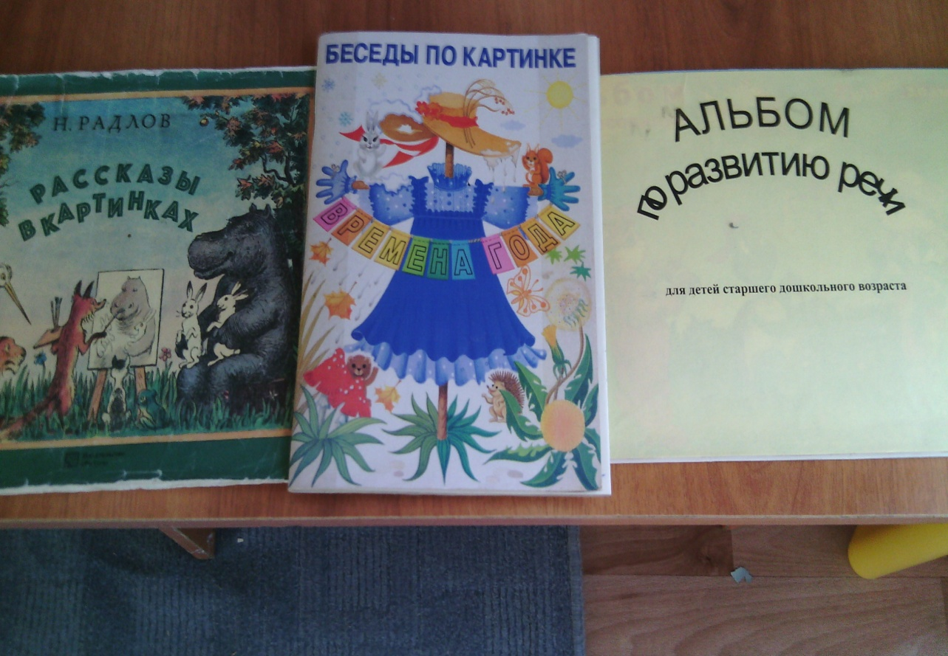
Уголок речевого развития

Slide 8
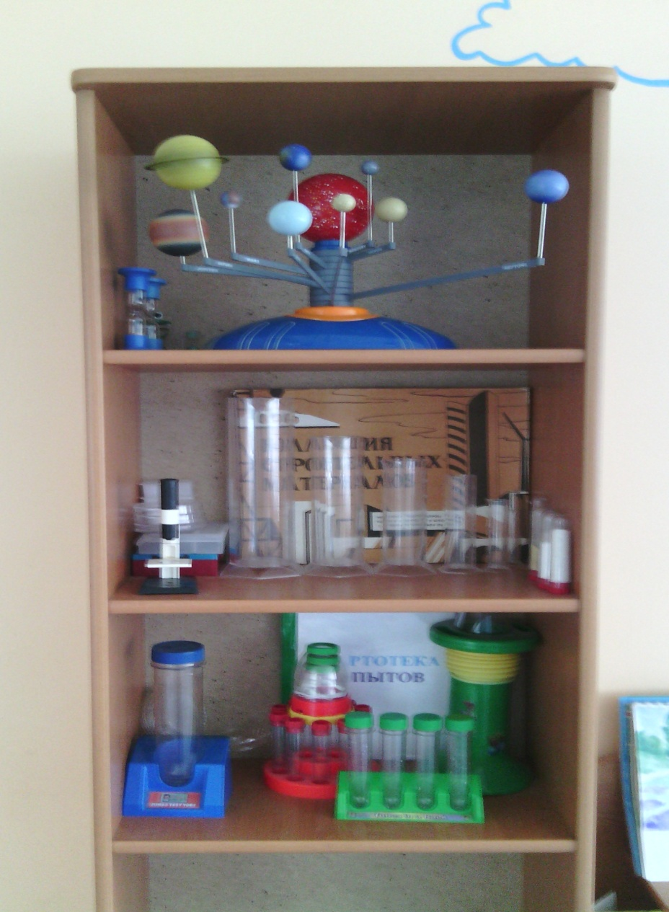
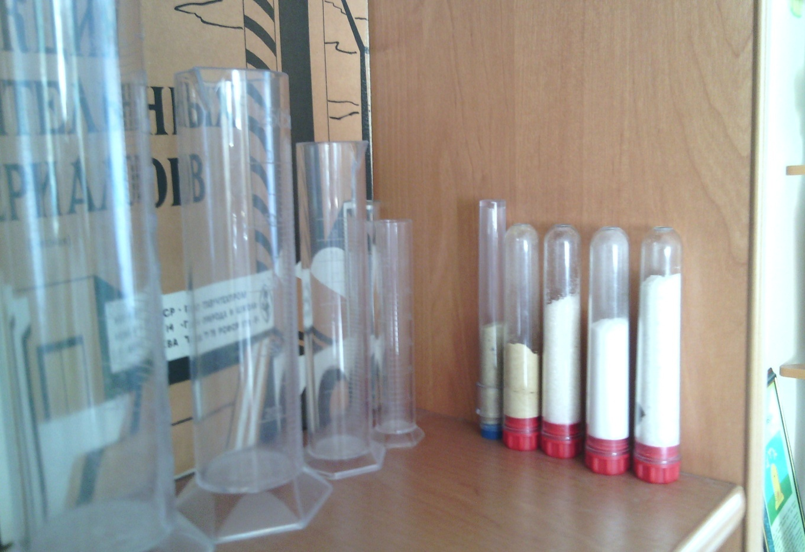
Уголок экспериментирования

Slide 9
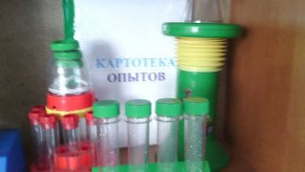
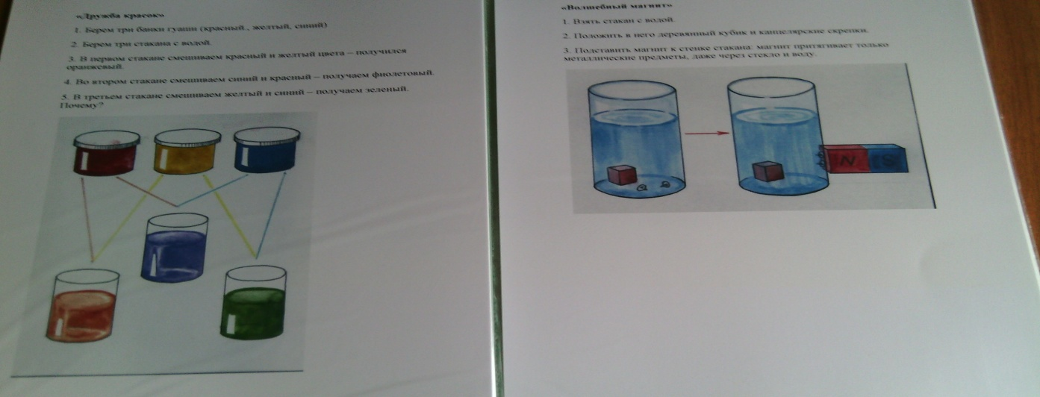
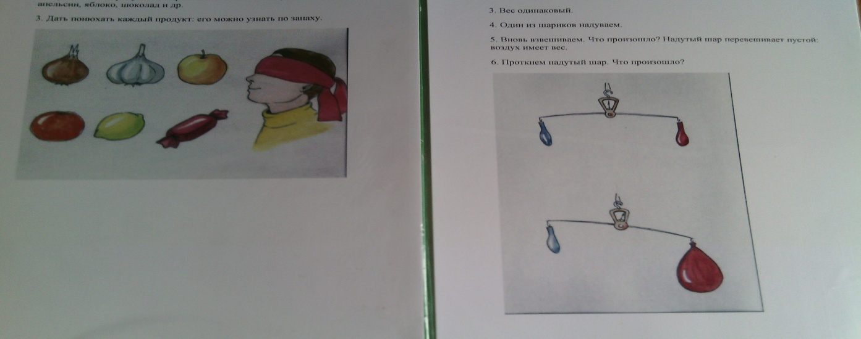
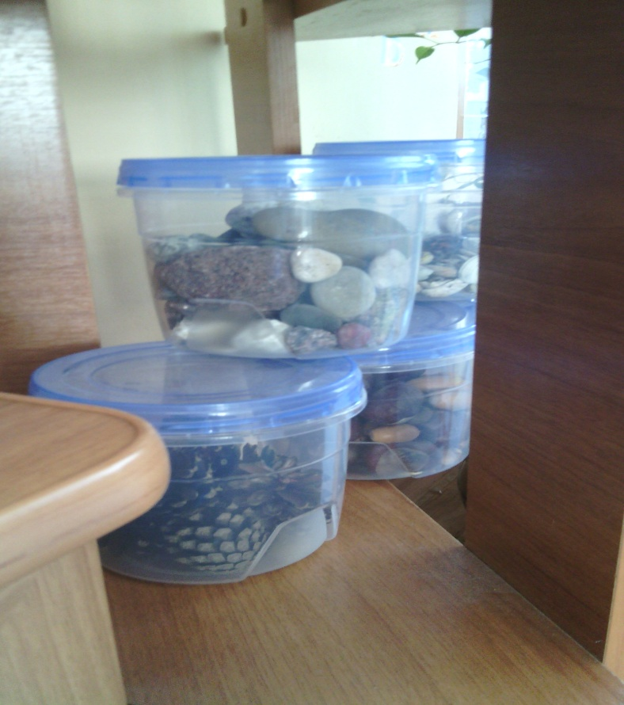
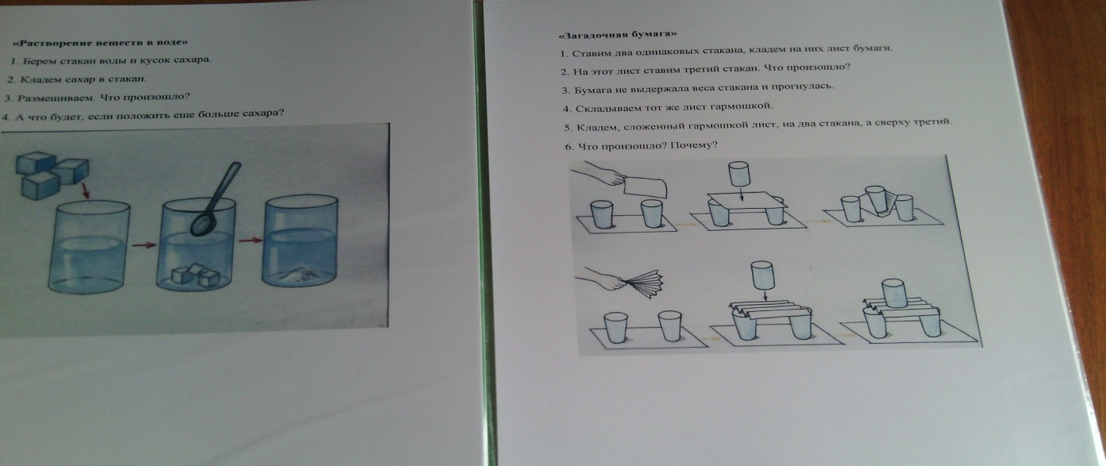

Slide 10
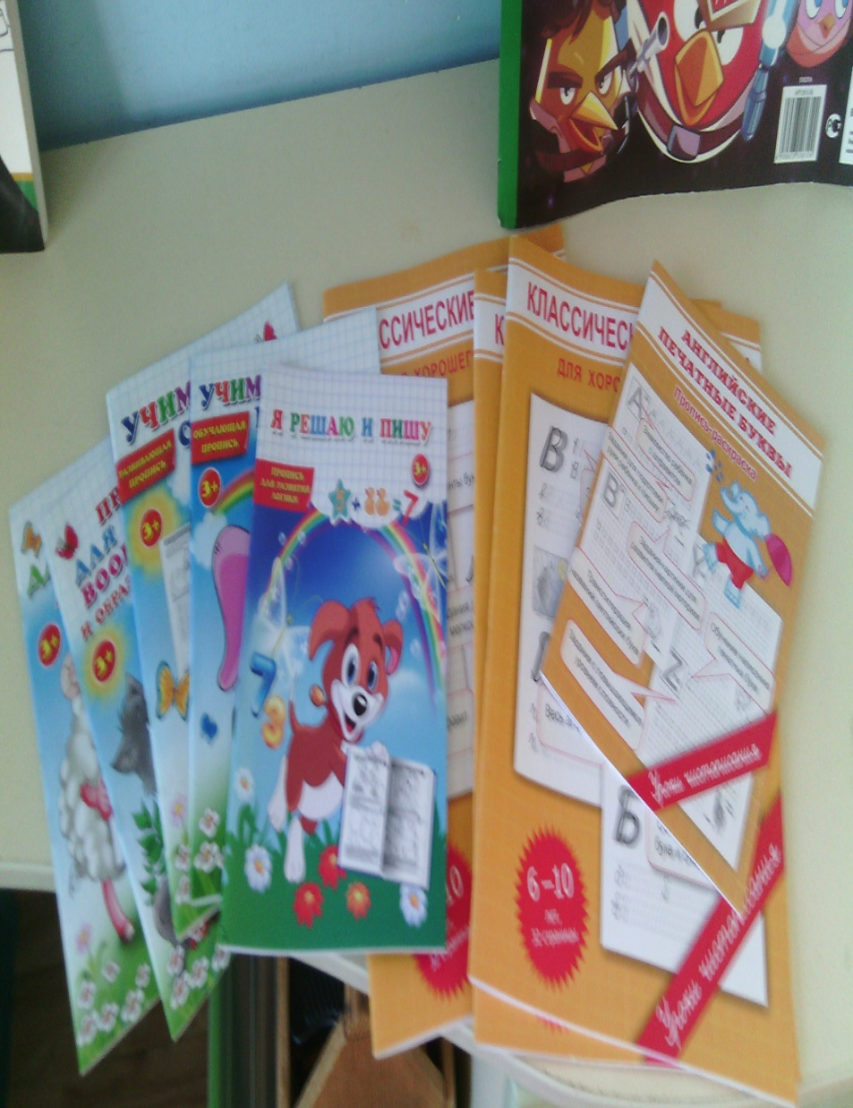
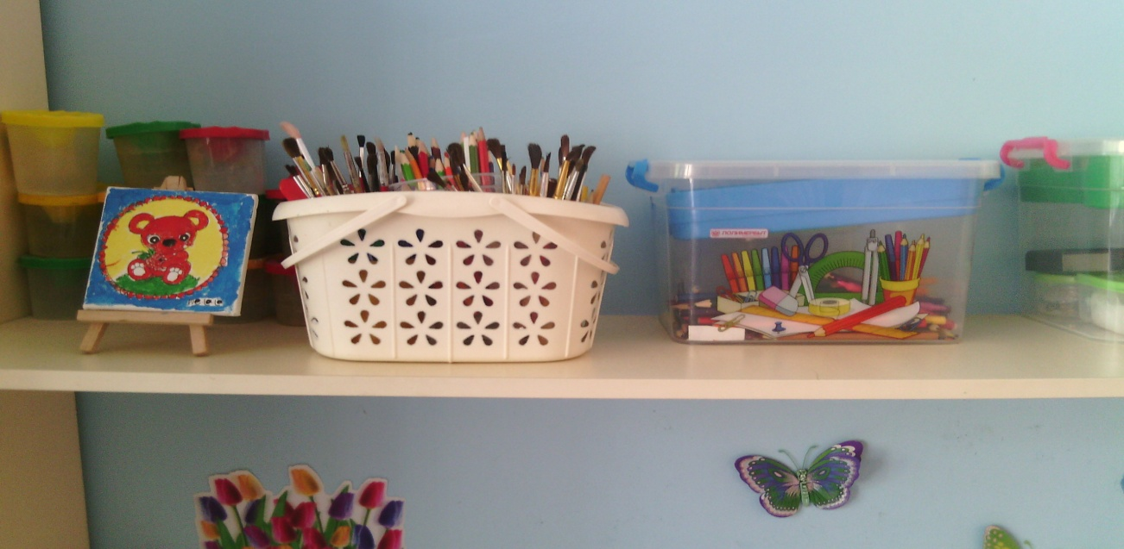
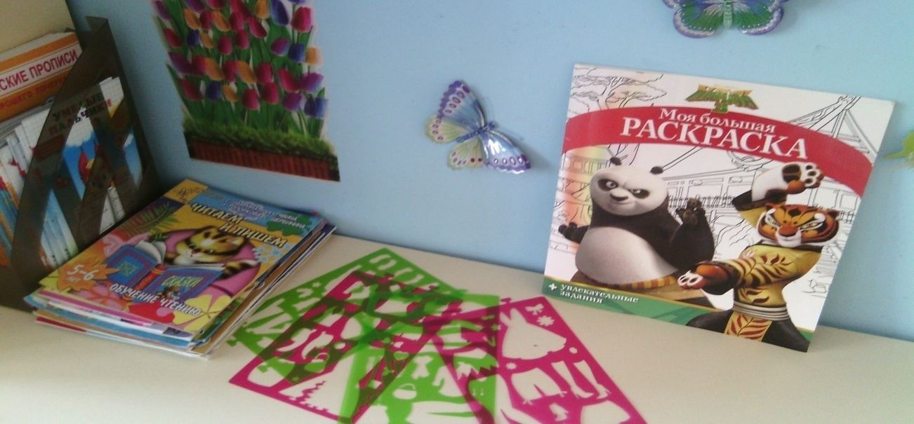
Уголок художественного творчества

Slide 11
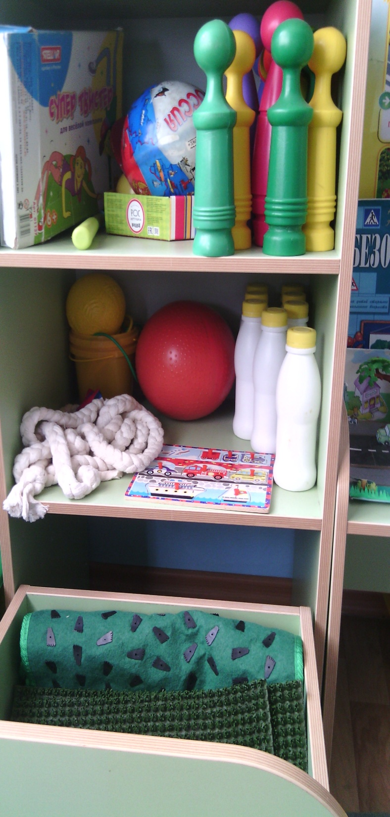
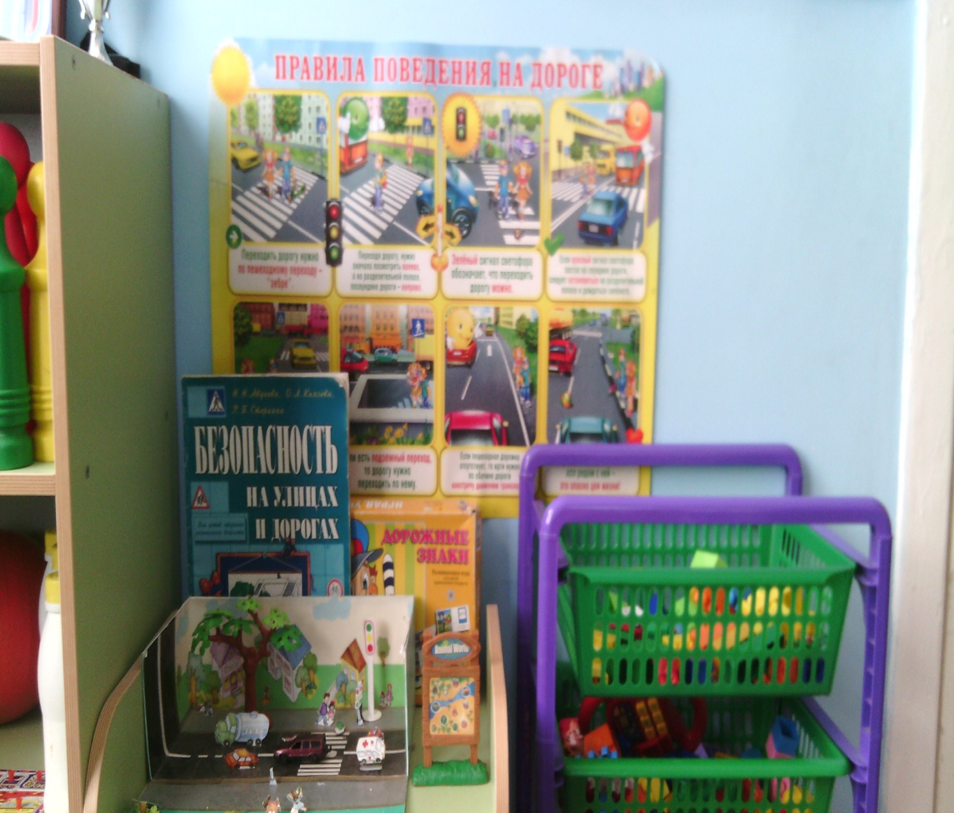
Спортивный уголок и уголок ПДД

Slide 12
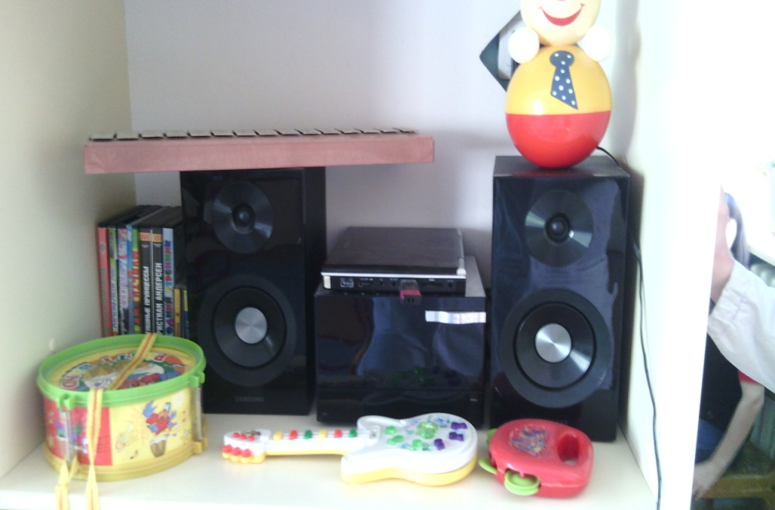
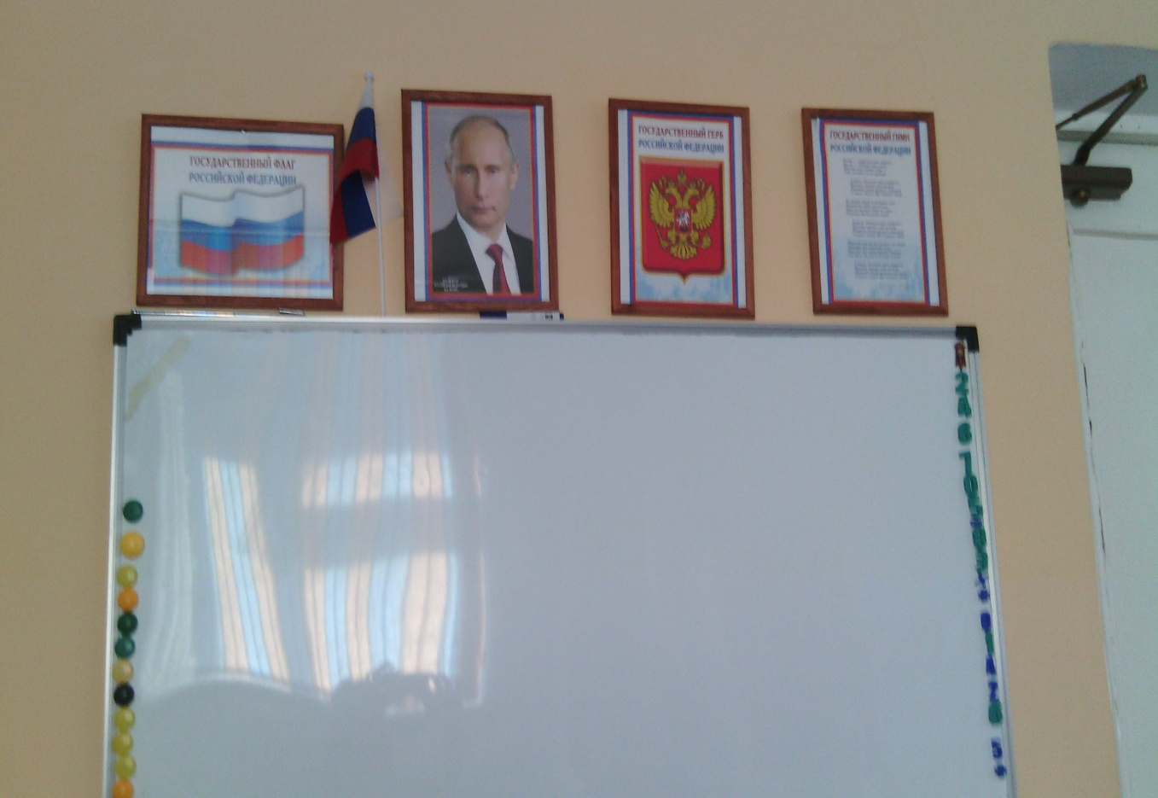
Уголок музыкального,
патриотического воспитания

Slide 13
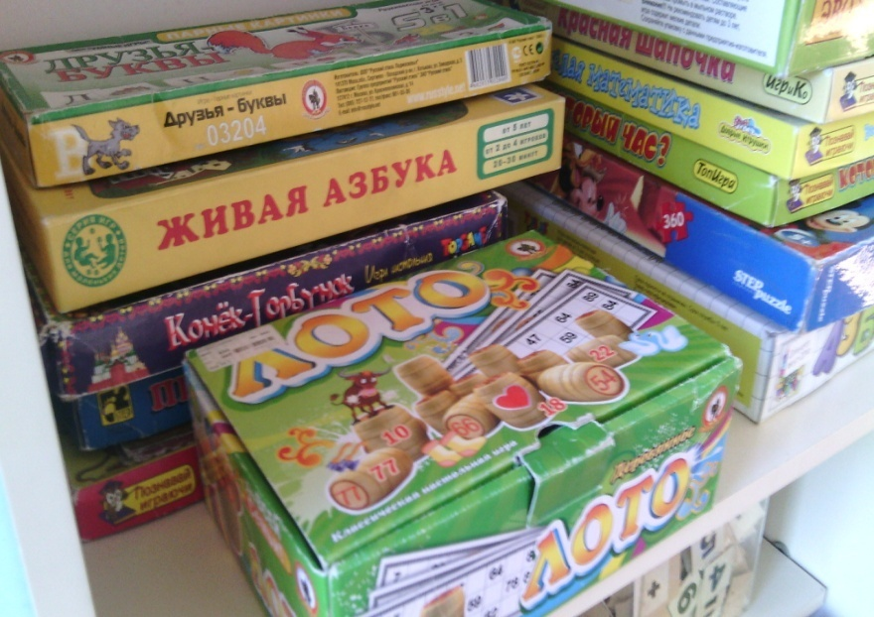
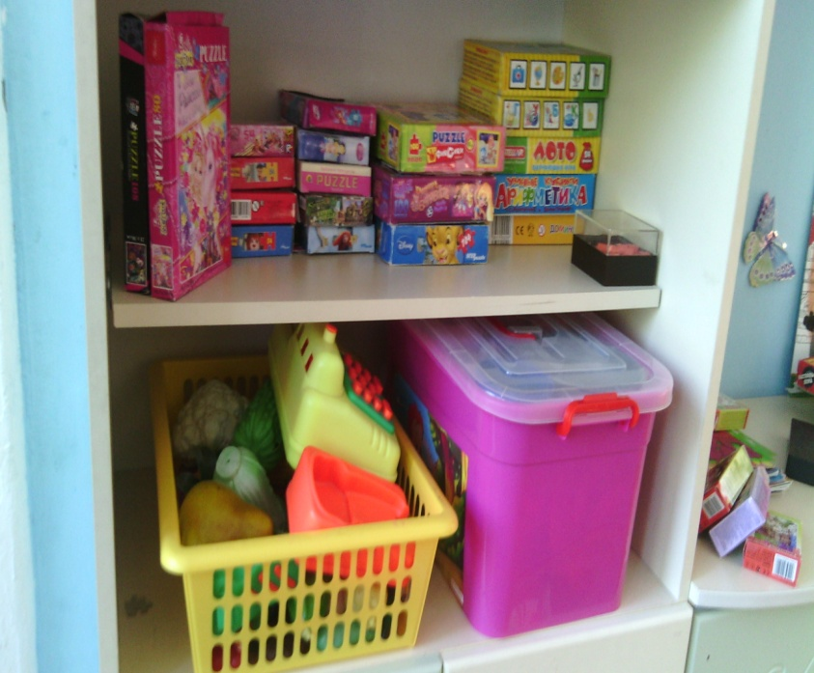
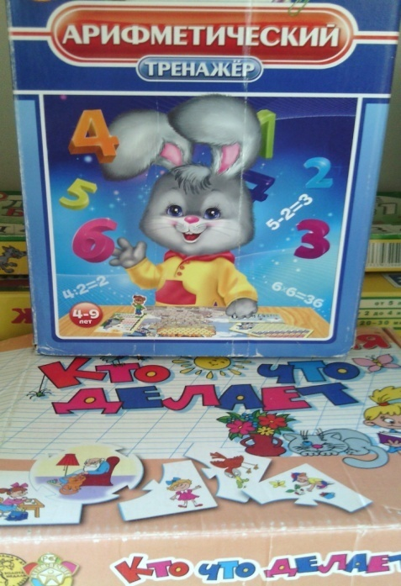
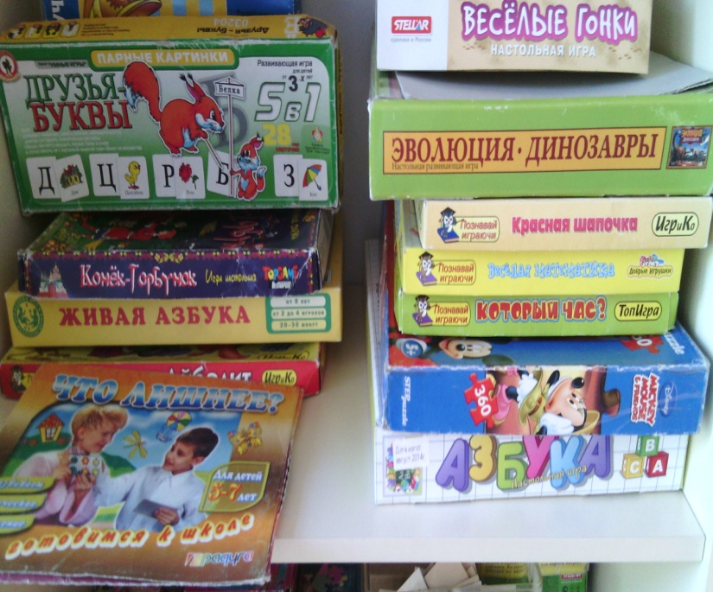
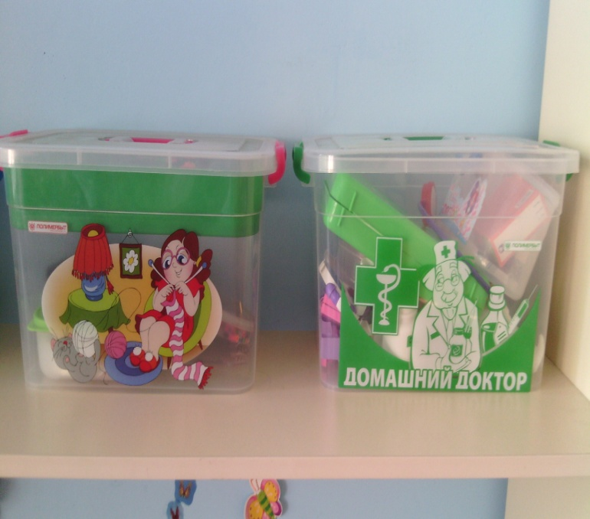
Уголок дидактических и сюжетно-ролевых игр

Slide 14
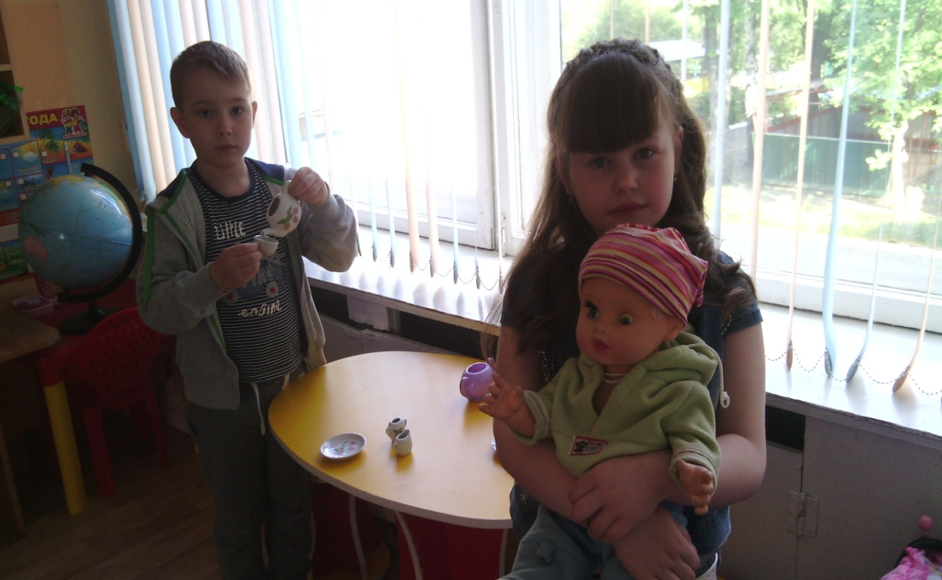
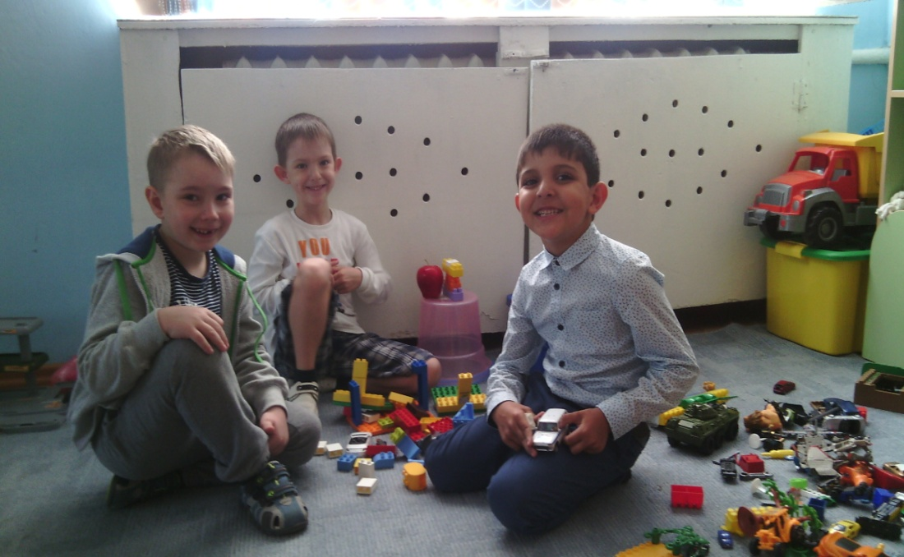
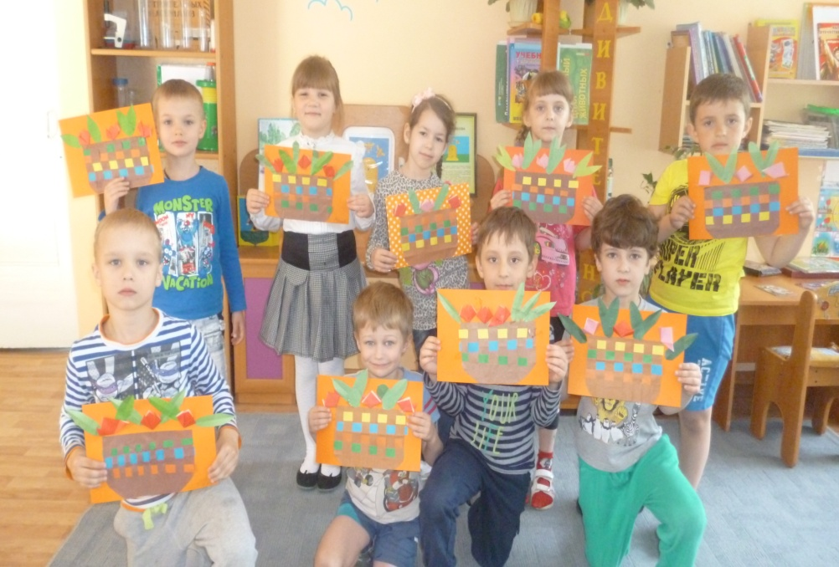
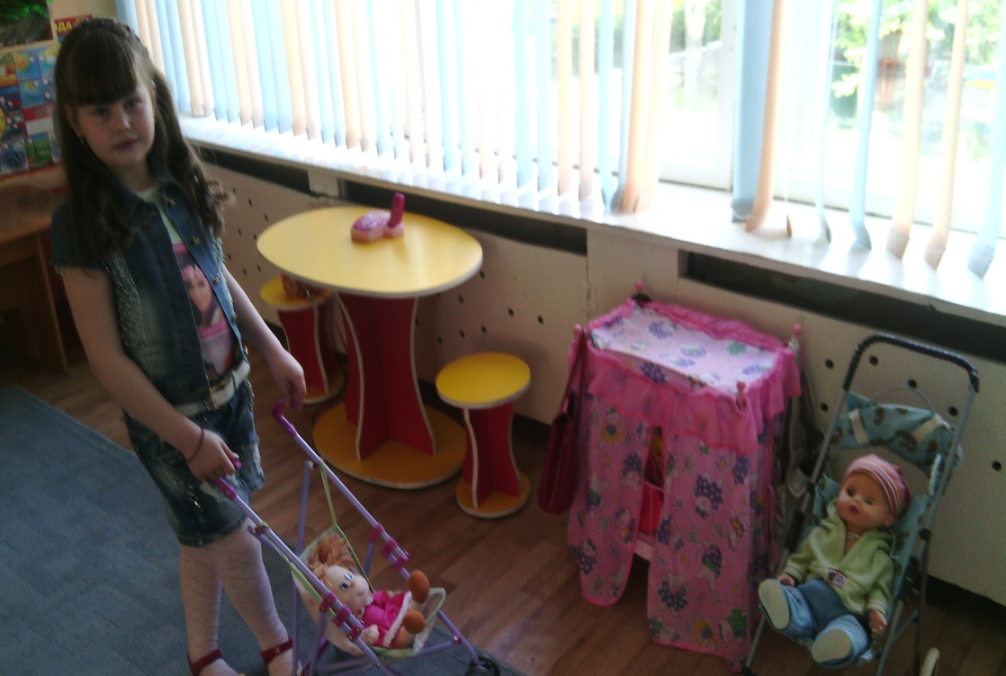
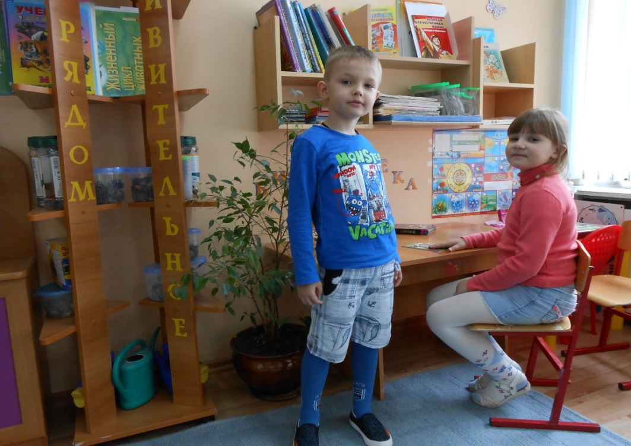
Наша жизнь в группе

Slide 15
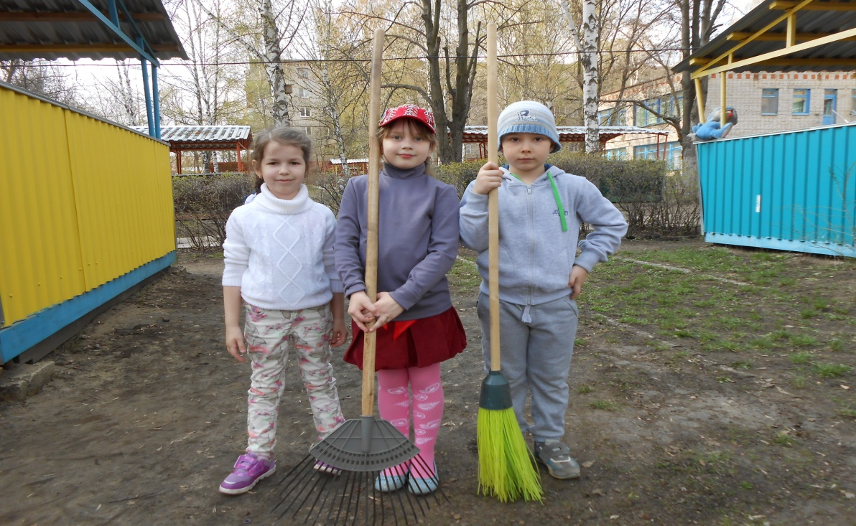
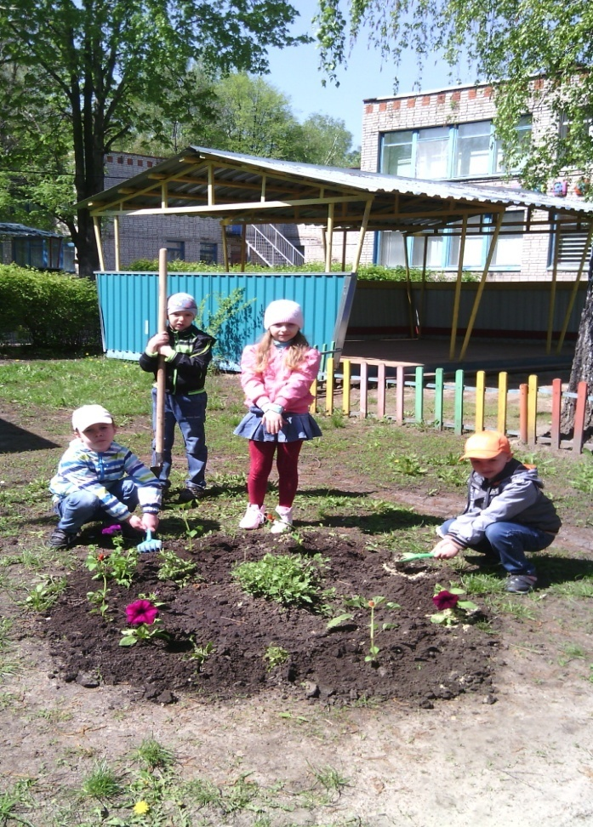
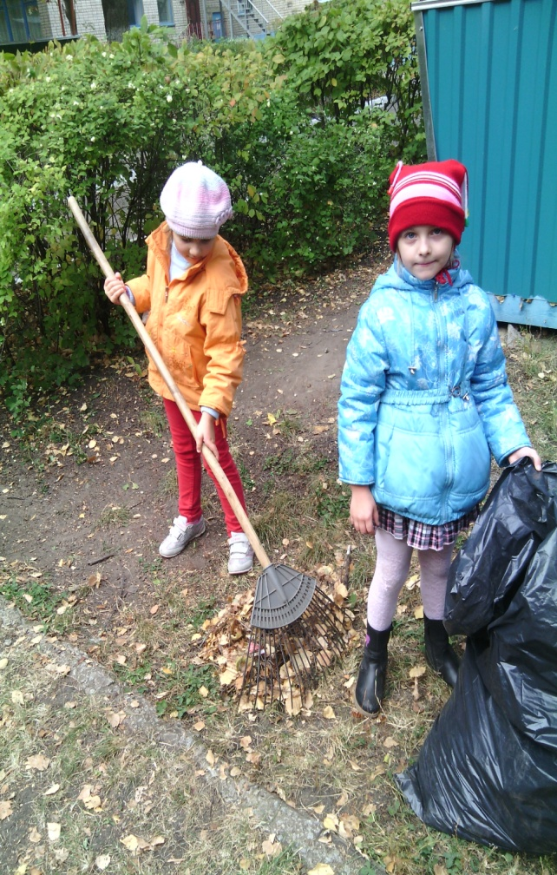
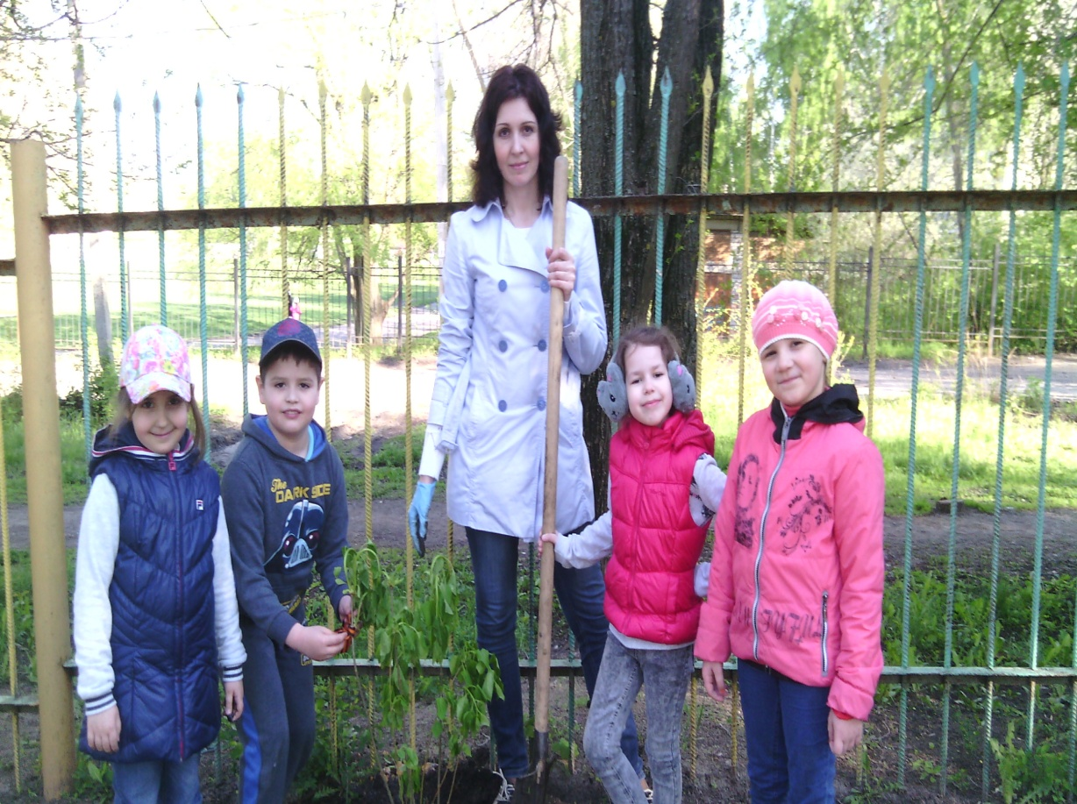
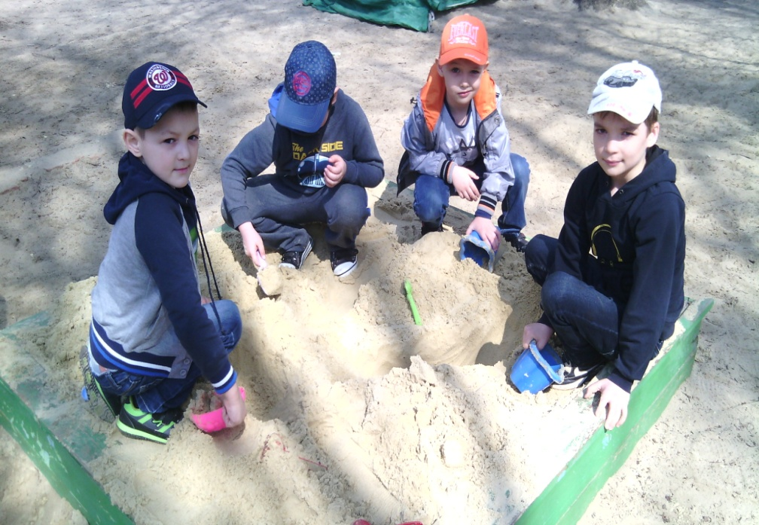
Мы на прогулке

